Slide 1
Subáreas da CI

Slide 2
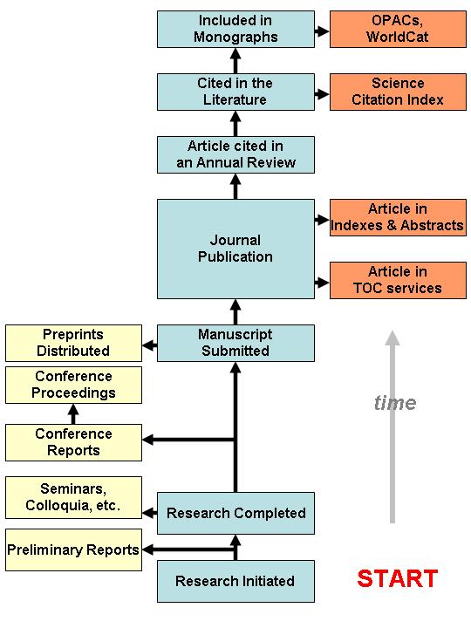
1. Comunicação científica
Preocupação com a transmissão efetiva
Colégios invisíveis
Desdobramentos: indicadores de C&T, P&D, produtividade

Slide 3
Fontes de informação
Entidades e instituições
Pesquisas em andamento
Encontros científicos
Periódico científico
Relatórios técnicos
Publicações governamentais
Teses e dissertações
Dicionários
Enciclopédias
Normas técnicas
Patentes
Revisões
Livros de referência
Bibliografias
Bases de cados
Índices de citação

Slide 4
2. Estudos métricos
Leis de Lotka (produtividade de autores), Price (elitismo), Bradford (distribuição de periódicos) e Zipf (palavras num texto)
Análise de citações: origem século XVII, primeiro uso científico em 1927; função primária de “promover uma relação entre dois documentos”; Garfield, 1963, ISI: SCI, SSCI, HACI
O que analisar nas citações: fonte (tipo/origem, periódicos, dispersão e fator de impacto), autores (origem, forma de trabalho, produtividade, elite, frente de pesquisa, fator de impacto), tempo (obsolescência, vida média)
Informetria, cienciometria, webometria, altmetria

Slide 5
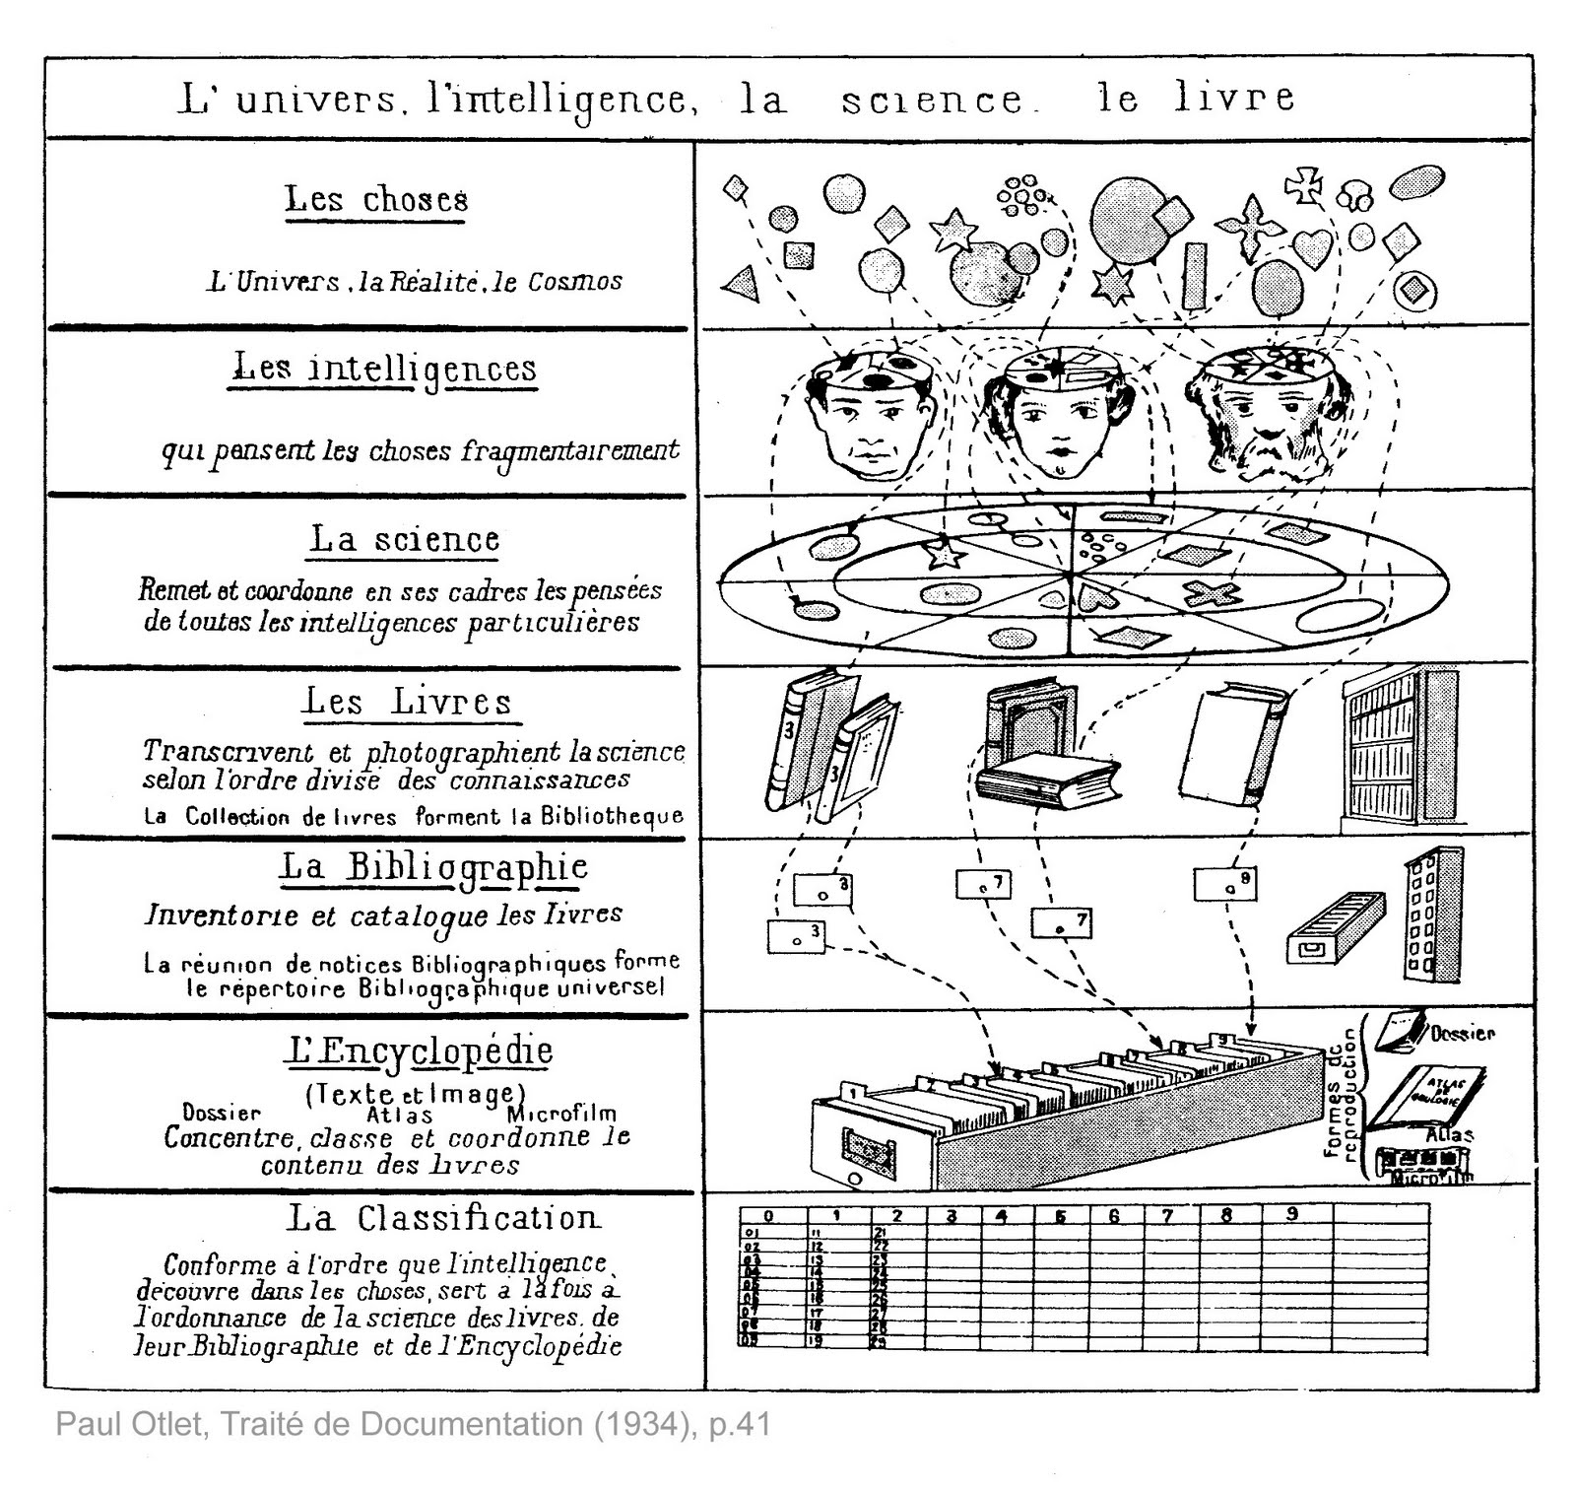
3. Representação e organização da informação
Lógica e semiótica
Linguagem
Catalogação, classificações bibliográficas, tesauros, mapas conceituais, cabeçalhos de assuntos, ontologias
Funções arquivísticas – classificação (funcional, estrutural, por assunto)
Documentação museológica

Slide 6
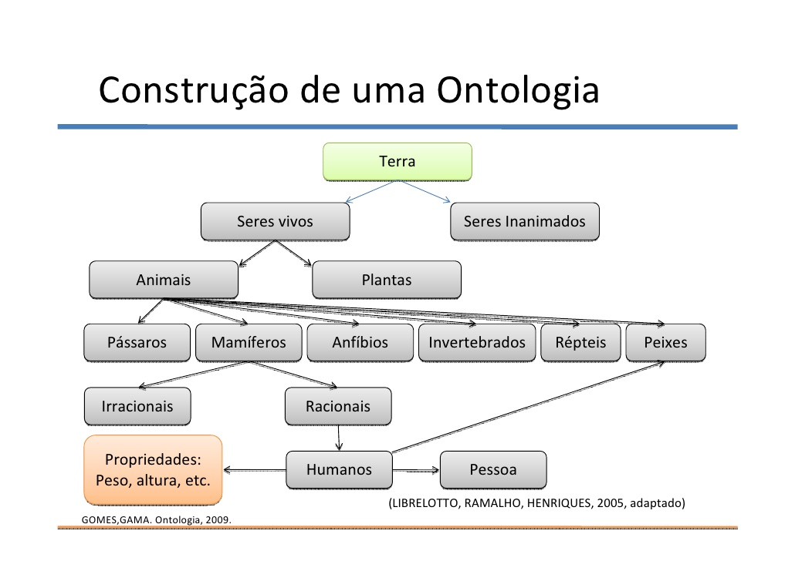

Slide 7
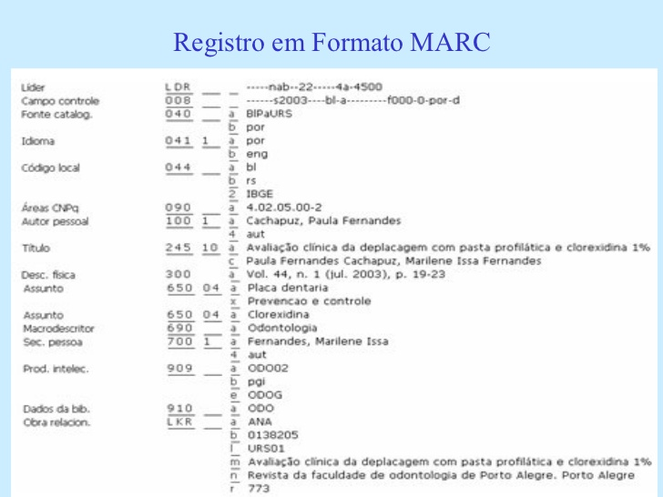
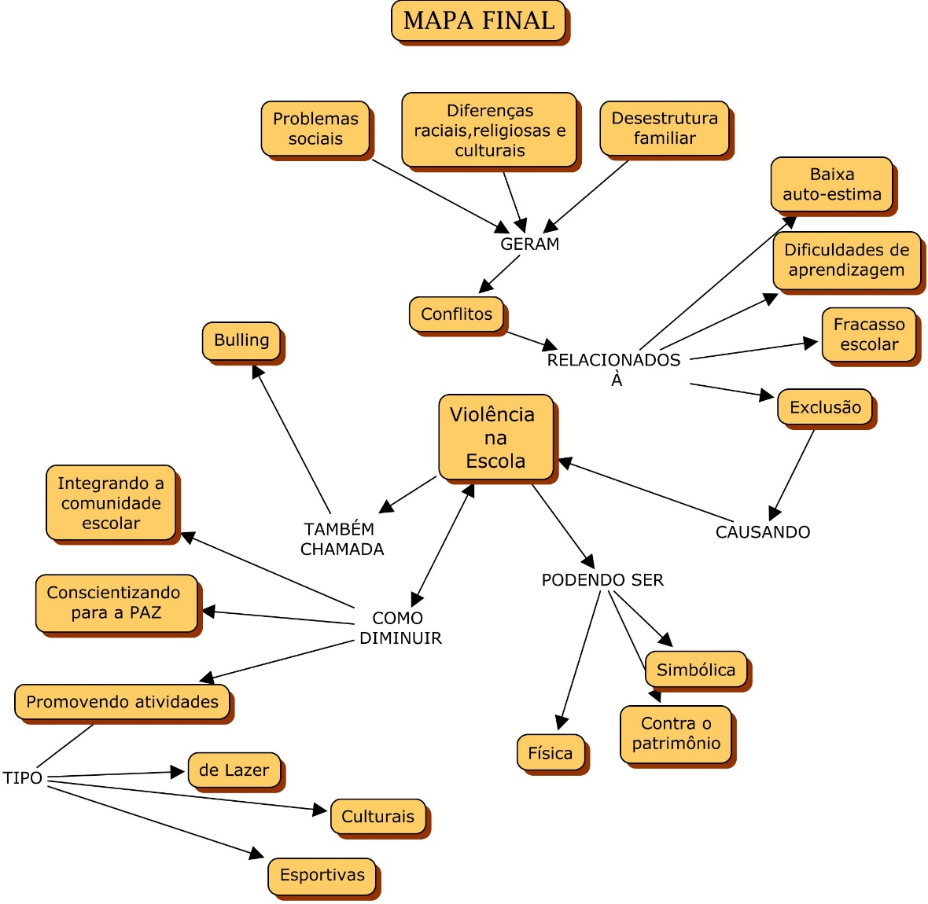

Slide 8
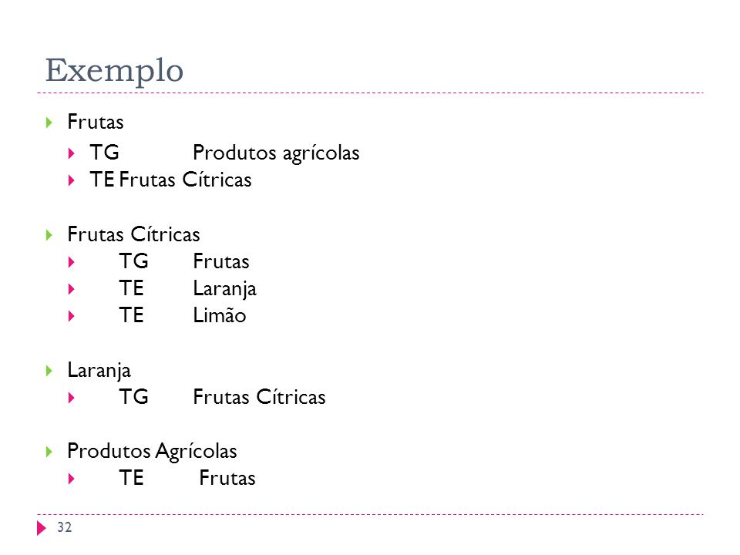
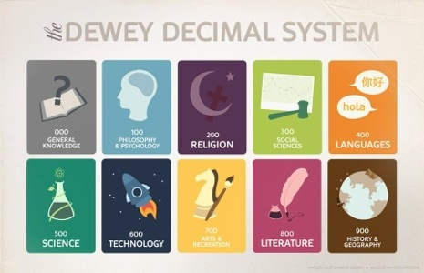

Slide 9
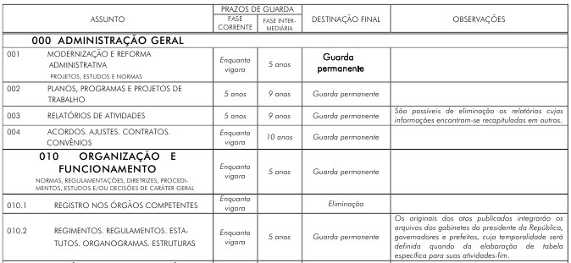

Slide 10
Sistema de Documentação Museológica
1. IDENTIFICAÇÃO
denominação
termo vernacular
acessórios
autor/fabricante
marca
nº de série
casa comercial
inscrições origem cronologia
estilo
2. SITUAÇÃO
RG
localização
coleção
conjunto
subconjunto
3. DADOS TÉCNICOS
função
material
dimensões (cm;kg)
altura, largura, espessura, diâmetro, comprimento, peso, calibre,
profundidade, outros.
4. DESCRIÇÃO
negativo nº
cópia-empréstimo
5. HISTÓRICO
6. CONSERVAÇÃO
estado
intervenções sofridas
recomendações
7. REGISTROS
nº MP
nº RUSP
denominação anterior
nº anteriores
nº processo
doação ( ) compra ( ) outros
doc nº
fonte
data valor (R$)
termos de aquisição
avaliação US$
avaliador
data
8. CIRCULAÇÃO
9. DESCRITORES
10. BIBLIOGRAFIA
11. REFERÊNCIAS
12. OBSERVAÇÕES
13. COMPILADOR(ES)
/ DATA(S) supervisor

Slide 11
4. Gestão da informação
Informação como recurso nas organizações: reduzir excesso, otimizar a circulação, identificar as prioritárias, descartar as inúteis
Fontes de informação: clientes, concorrentes, representantes de órgãos governamentais, mídia, memorandos e circulares
Setores ambientais: clientes, concorrentes, tecnologia, regulatório, econômico, sociocultural

Slide 12
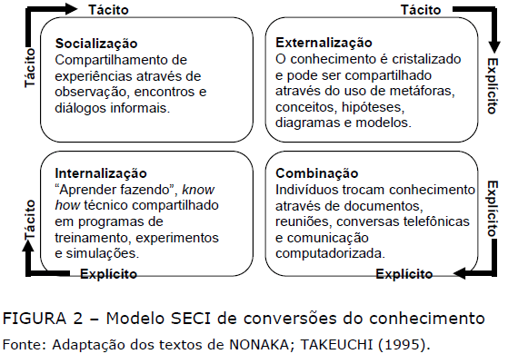
Conhecimento tácito e explícito
Conceito de ba
Capital intelectual
Inteligência competitiva

Slide 13
5. Economia política da informação
Desigualdade dos fluxos
Ação cultural, extensão, democratização
lei de acesso à informação; inclusão digital; controle da internet; WikiLeaks; LGPD; capitalismo de vigilância

Slide 14
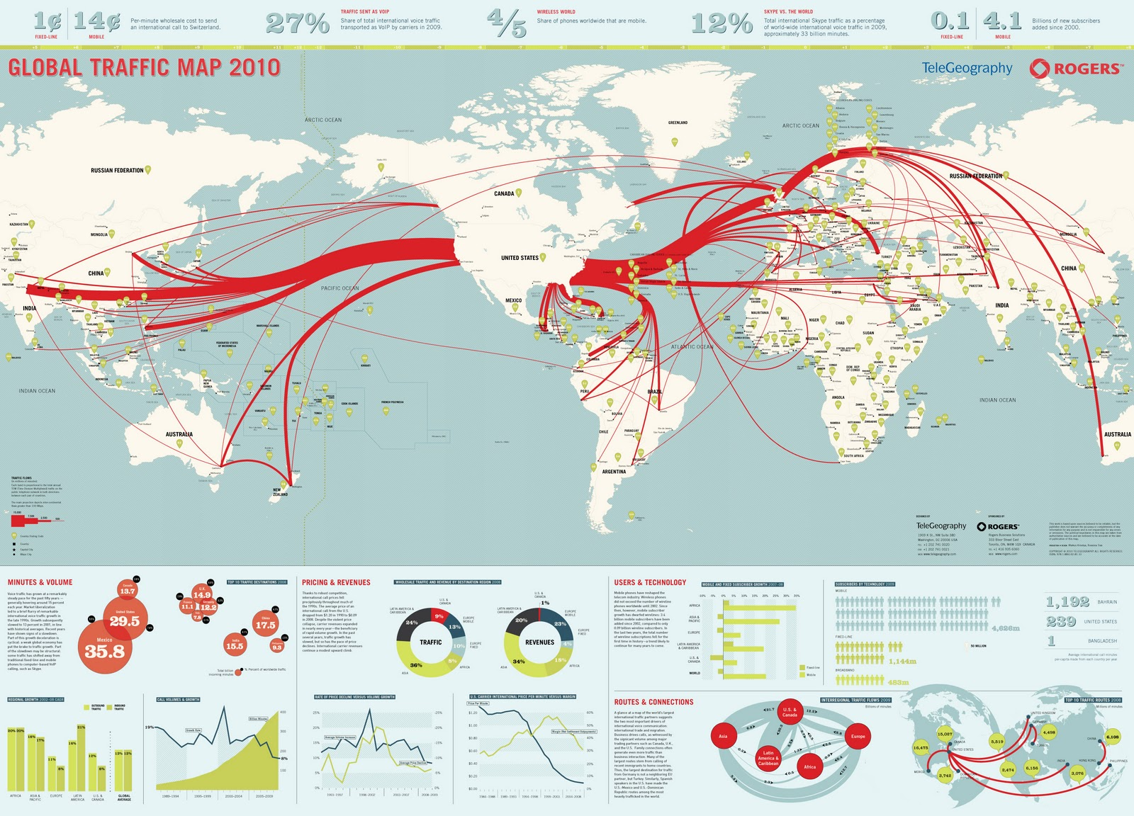
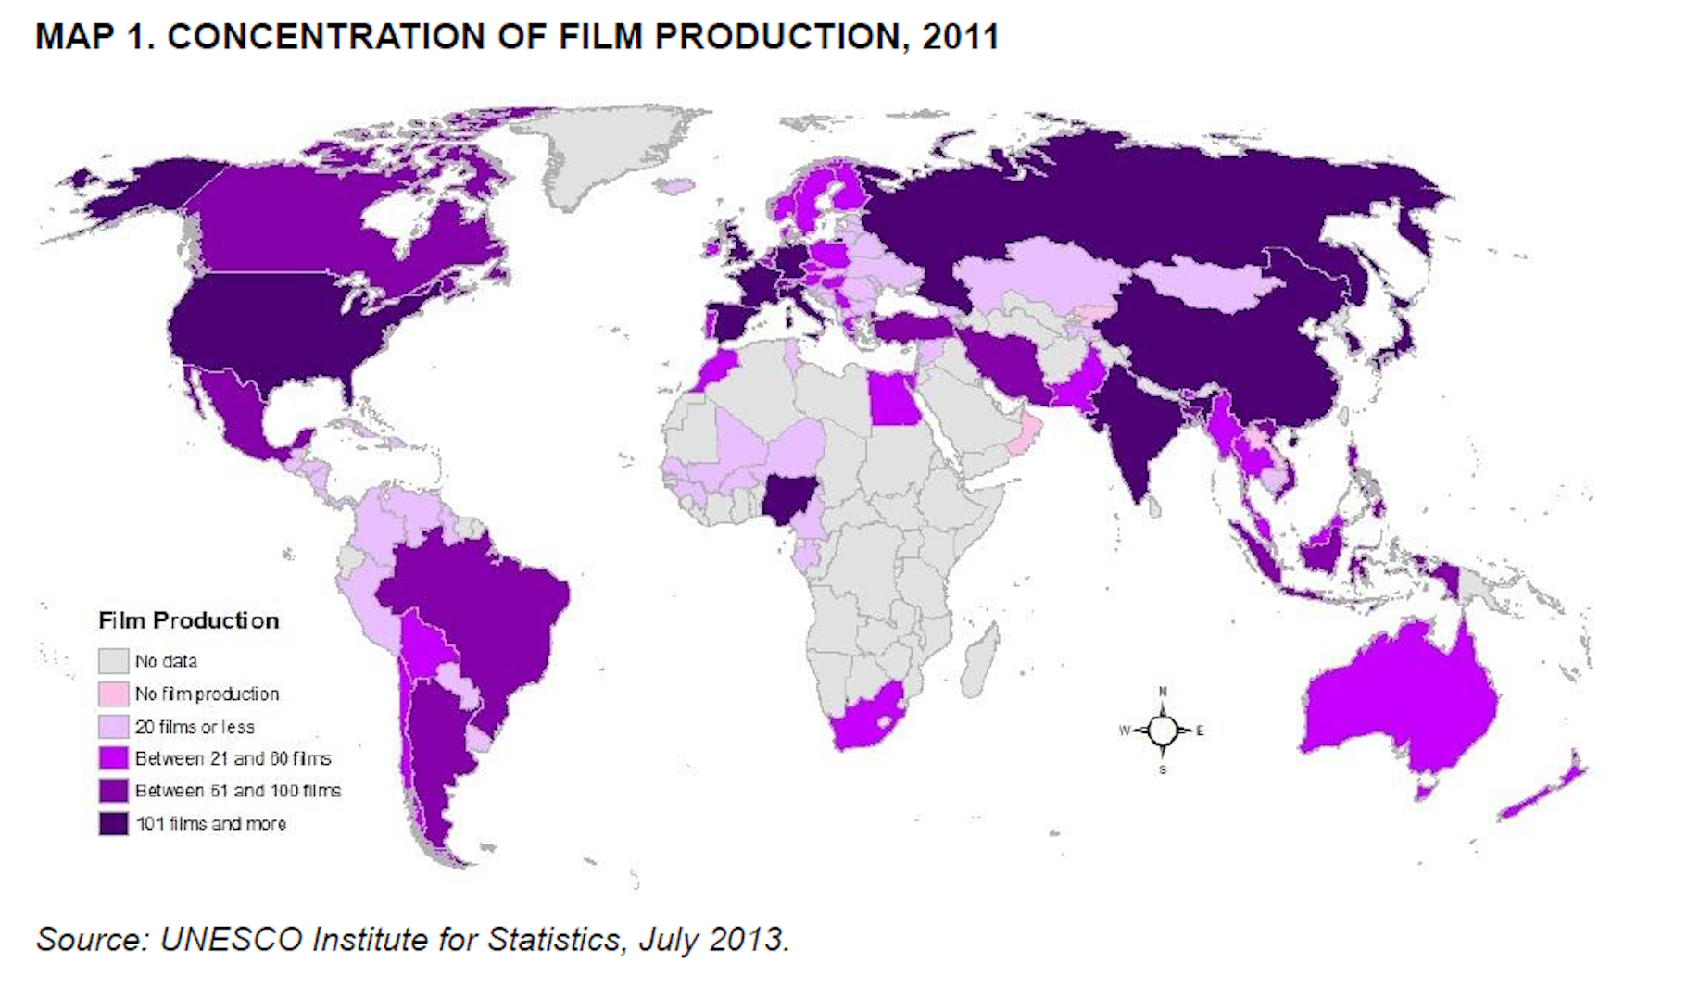

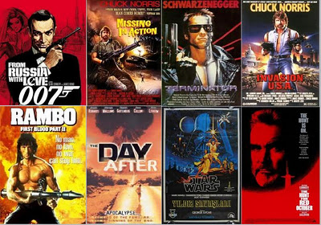

Slide 15
6. Usuários da informação
Indicadores sociodemográficos, indicadores das fontes e sistemas de informação, correlação – estudos de uso ou abordagem tradicional
Desejo, demanda, requisito, uso
Comportamento informacional ou abordagem alternativa: necessidades, busca e uso
Práticas informacionais: apropriação, cultura

Slide 16
